Slide 1

Un Paseo
por
Algoritmos

Slide 2

¿Qué son algoritmos?
Pasos ordenados, finitos, no ambiguos que describen cómo realizar una tarea. Los algoritmos forman programas.

Slide 3

Pasos para lavarse las manos
1. Abrir la llave de agua
2. Mojar las manos
3. Aplicar el jabón
4. Enjugar las manos
5. Secarse las manos

Slide 4
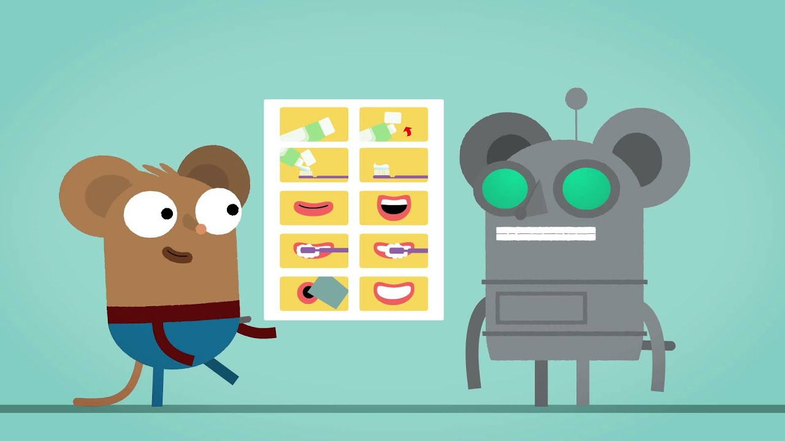
Pasos para lavarse los dientes
1. Coger el cepillo de dientes
2. Coger pasta dental
2. Echarle pasta dental al cepillo
3. Abrir la llave de agua
4. Mojar el cepillo
5. Cerrar la llave de agua
6. Pasar el cepillo por los dientes de arriba y de abajo
7. Abrir llave de agua
8. Tomar agua y hacer gárgaras
9. Limpiar cepillo
10. Escupir agua
11. Cerrar la llave de agua
12. Secarse las manos y boca

Slide 5
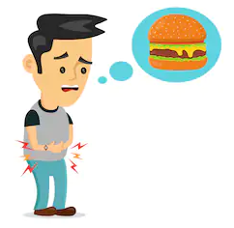
Algoritmos con decisiones
Existen instrucciones que nos indican que realizar en caso de una condición
Si ocurre esto, entonces realizar aquello
Si ocurre esto, entonces realizar aquello, sino esto.
Ejemplo:
Si el vaso no tiene agua, entonces llenarlo
Si tienes hambre, entonces aliméntate, sino continúa estudiando.

Slide 6

Algoritmos con decisiones
Repetir una acción hasta que se cumpla una condición.
Mientras ocurra esto, sigue repitiendo aquello.
Ejemplos:
Mientras tengas hambre, aliméntate.
Mientras tus manos están mojadas, sécate las manos
Mientras no termines la tarea, continúa trabajando
Mientras el vaso no esté lleno, seguir llenando

Slide 7

Algoritmos con decisiones
Repetir acción cierta cantidad de veces.
Repetir esto 10 veces.
Repetir esto 5 veces.
Repetir esto n veces
Ejemplos:
Saltar 10 veces
Dar 5 pasos
Escribir mensaje 20 veces

Slide 8
Algoritmos con decisiones
Combinando estas herramientas podemos crear algoritmos con mayor funcionalidad.
Tienes hambre? Si:
Buscar comida en el refrigerador
Hay comida?
Si:
Preparar comida
No:
Salir a comprar
Comer
No:
Satisfecho

Slide 9
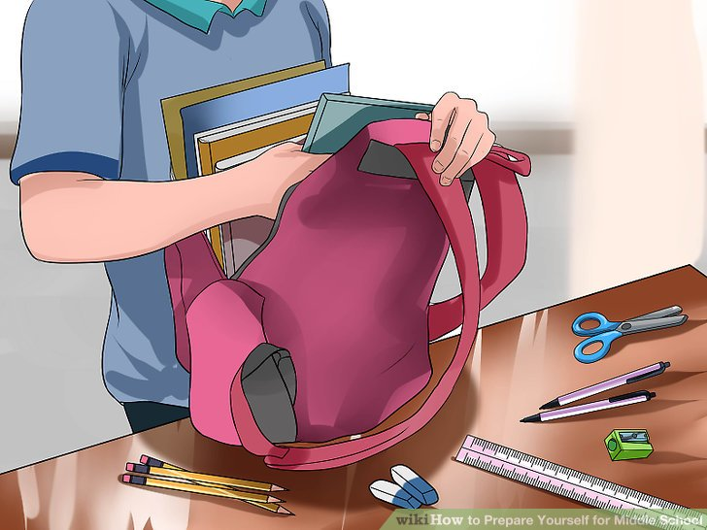
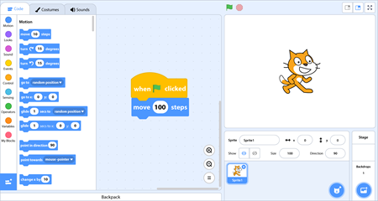
Taller
Escribir un algoritmo para venir a clases
Escribir un algoritmo para hacer un programa en Scratch

Slide 10


